Slide 1
ИММУНИТЕТ
ВИДЫ ИММУНИТЕТА

Slide 2
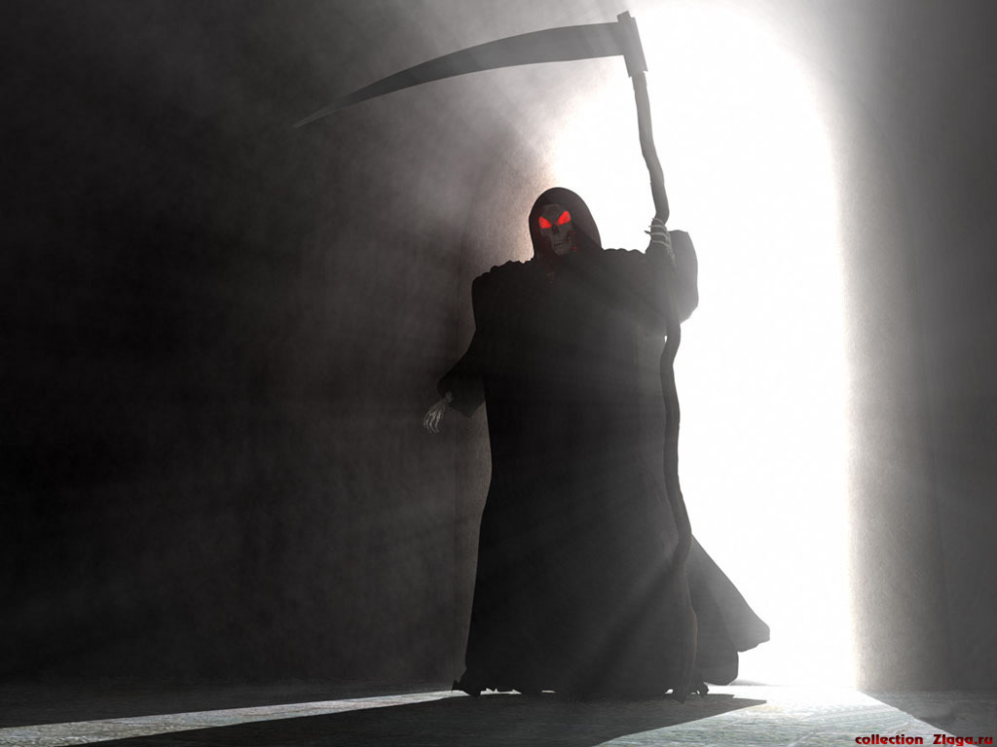
Ныне церковь опустела; Школа глухо заперта; Нива праздно перезрела; Роща тёмная пуста; И селенье, как жилище Погорелое, стоит,- Тихо всё. Одно кладбище Не пустеет, не молчит. Поминутно мёртвых носят, И стенания живых Боязливо Бога просят Успокоить души их! Поминутно места надо, И могилы меж собой, Как испуганное стадо, Жмутся тесной чередой.

Slide 3
Ч У М А
О С П А
ХОЛЕРА

Slide 4
Почему даже страшные болезни и продолжительные эпидемии были опасны для одних людей и проходили без особых последствий для других?
Оказывается, организм имеет несколько преград для всего чужеродного, способного вызвать заболевание:
1 преграда –
это кожа и слизистые оболочки;
2 преграда –
иммунитет

Slide 5
ИММУНИТЕТ
ЭТО СПОСОБНОСТЬ ОРГАНИЗМА ЗАЩИЩАТЬ СЕБЯ ОТ БОЛЕЗНЕТВОРНЫХ МИКРОБОВ И ВИРУСОВ, ОТ ИНОРОДНЫХ ТЕЛ И ВЕЩЕСТВ

Slide 6
И М М У Н И Т Е Т
НЕСПЕЦИФИЧЕСКИЙ
СПЕЦИФИЧЕСКИЙ
гуморальный
Т- лимфоциты распознавание
микробов, антигенов
В- лимфоциты образование
анти тел
клеточный
фагоцитоз

Slide 7
ФАГОЦИТОЗ- процесс поглощения и перева
ривания чужеродных частиц

Slide 8
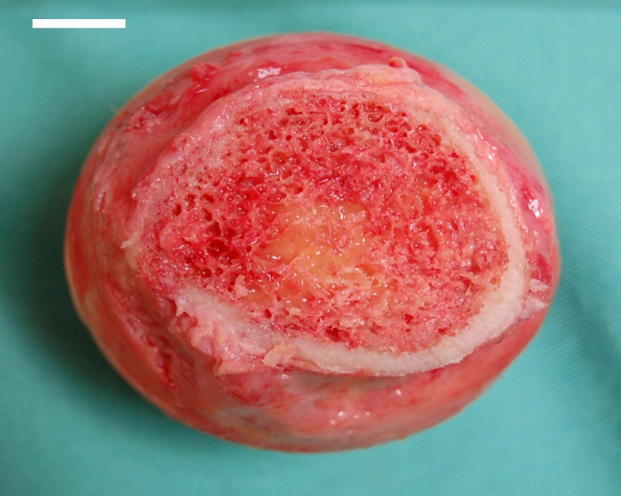
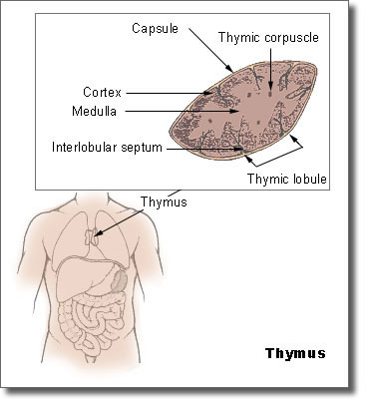
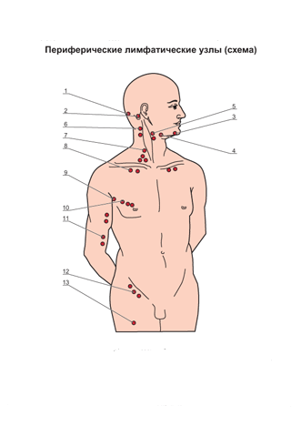
ИММУННАЯ СИСТЕМА
Костный мозг
Вилочковая железа
Лимфо
узлы

Slide 9
Болезни
ИНФЕКЦИОННЫЕ
ПАРАЗИТАРНЫЕ
Возбудители:
Вирусы
Микроорганизмы
Грибки
Простейшие
Черви
Насекомые
ОРЗ, ГРИПП, ВЕТРЯНКА,
КОРЬ, СВИНКА, СПИД
АСКАРИДОЗ, МАЛЯРИЯ,

Slide 10
ОБЩИЕ ВЫВОДЫ
От проникновения чужеродных веществ и бактерий организм имеет
внешние и внутренние защитные барьеры.
К внутренним механизмам от инфекций относится иммунитет.
3. В формировании иммунитета активное участие принимают
белые клетки лейкоциты.
В ходе эволюции у человека возникла иммунная система центральным
звеном является ТИМУС.

Slide 11
ИММУНИТЕТ
Клеточный гуморальный
Защищает, оберегает, уничтожает
Иммунитет спасает от болезней
ЗАЩИТА

Slide 12
